Slide 1
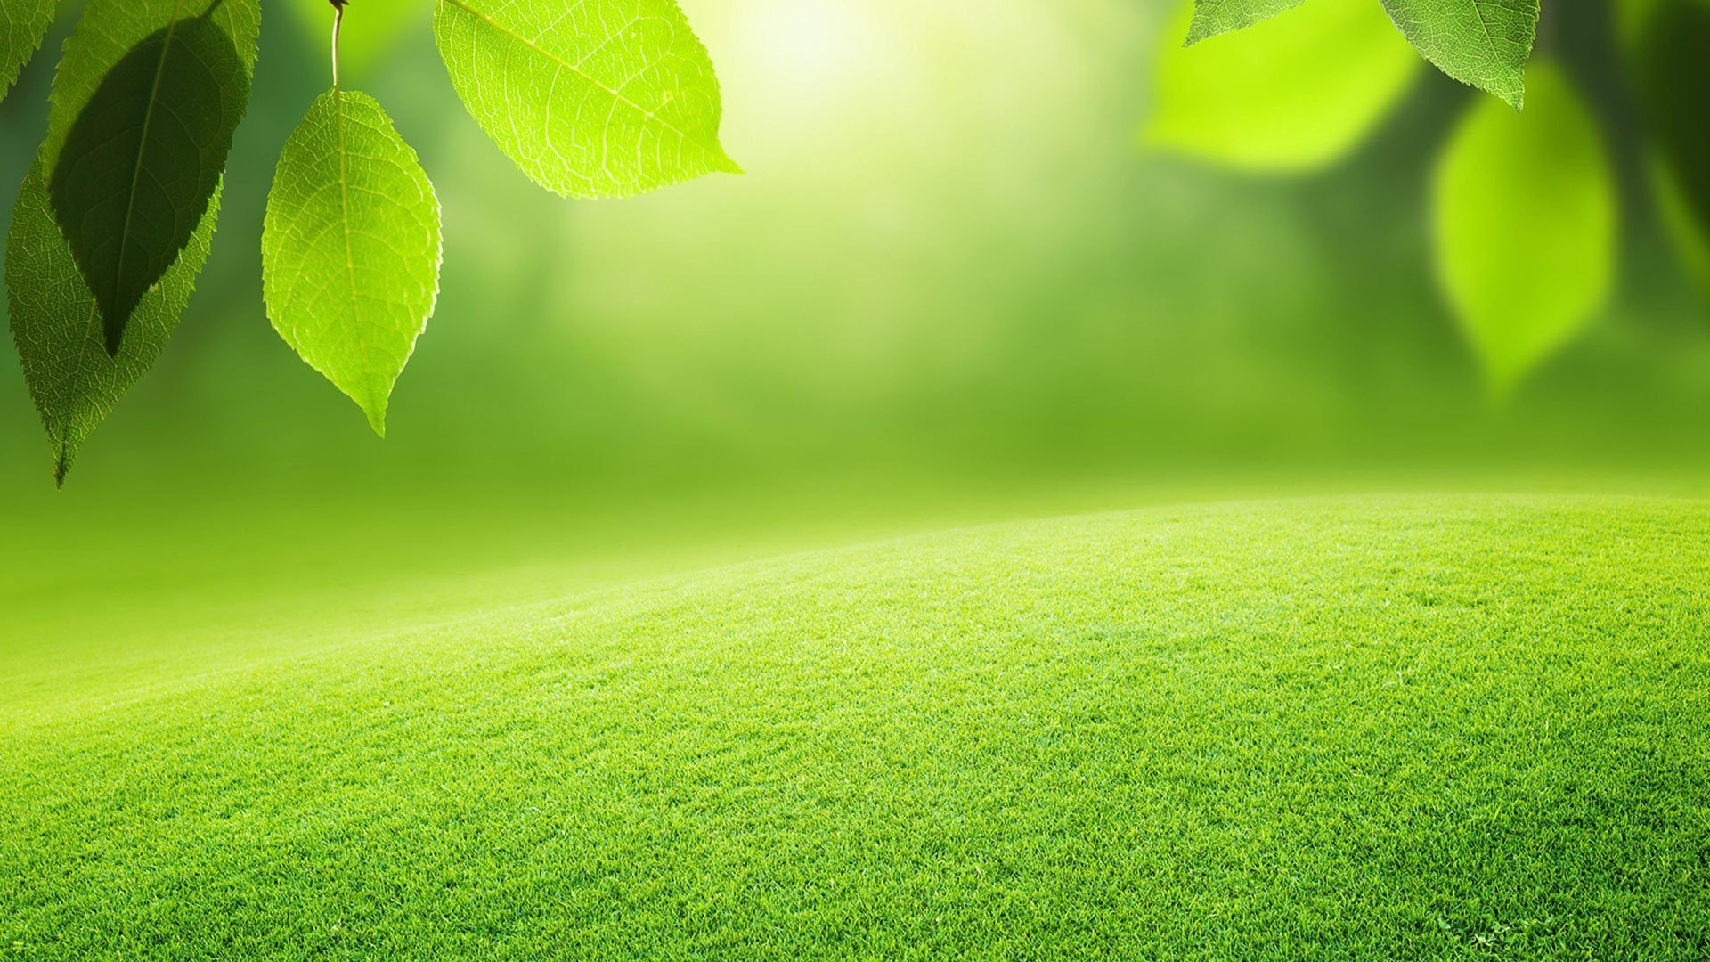
МБДОУ №39, Славянского района, х. Бараниковского
Береги планету
Цель: воспитание бережного отношения к природе,
доброты к окружающему нас миру
Выполнила: Воспитатель 2й младшей группы
Бугаева Елена Николаевна

Slide 2
Почему надо беречь природу?
Идея приобщения человека к природе существует уже очень давно. В педагогике выдающиеся мыслители прошлого Ж.Ж. Руссо и Я.А. Каменский видели в природе мощный источник развития ума и чувств. Природа способствует полноценному и всестороннему развитию личности ребенка, так как мы, так или иначе, являемся ее частью.

Slide 3
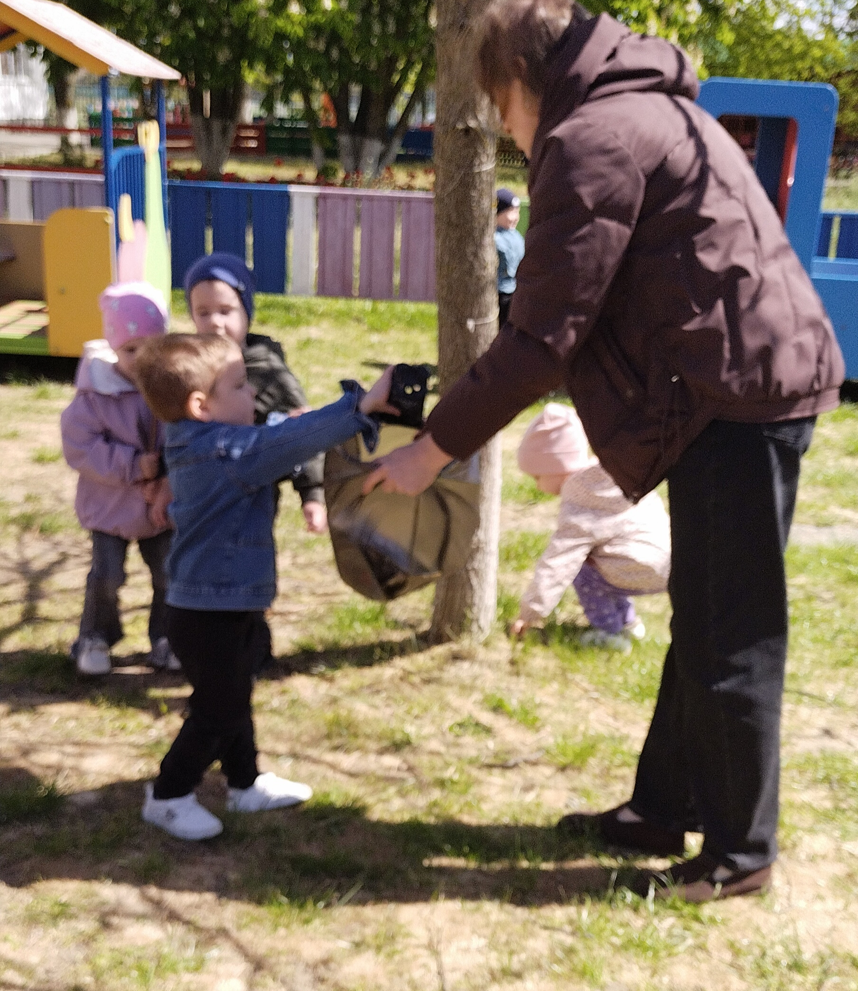
Что ты можешь сделать для охраны природы?
Всегда убирайте мусор за собой: не бросайте фантики, бумажки и прочие отходы на улице.

Slide 4
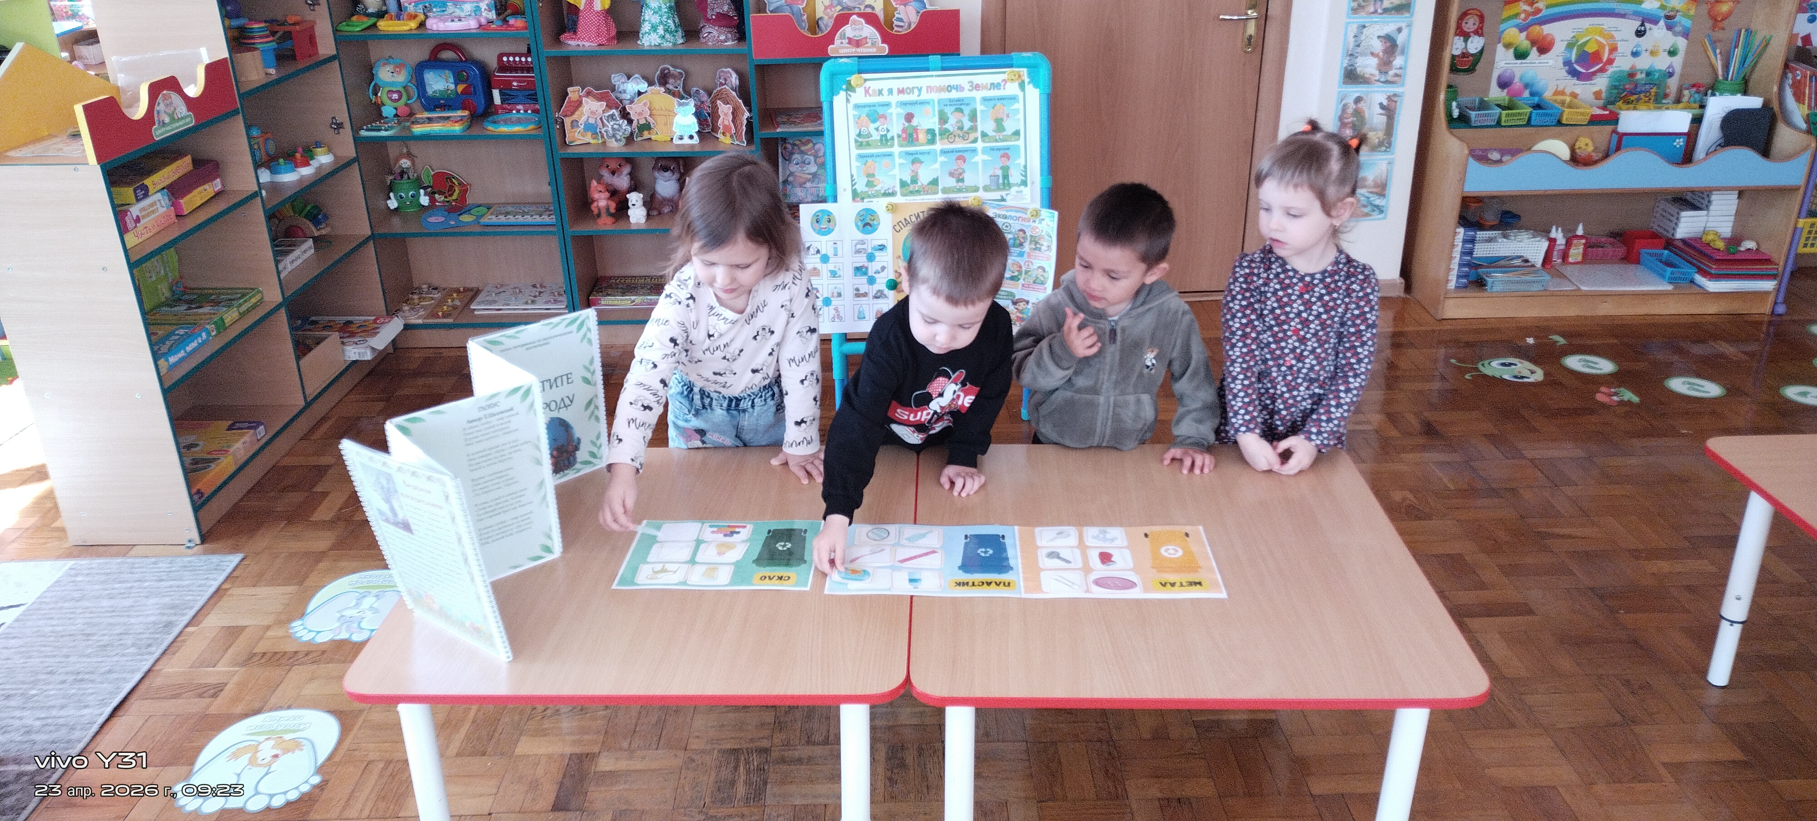
Дети на фото проводят сортировку бытовых отходов.
Они в игровой форме разделяют пластик, стекло и метал, обучаясь правилам экологически грамотного обращения с мусором.

Slide 5
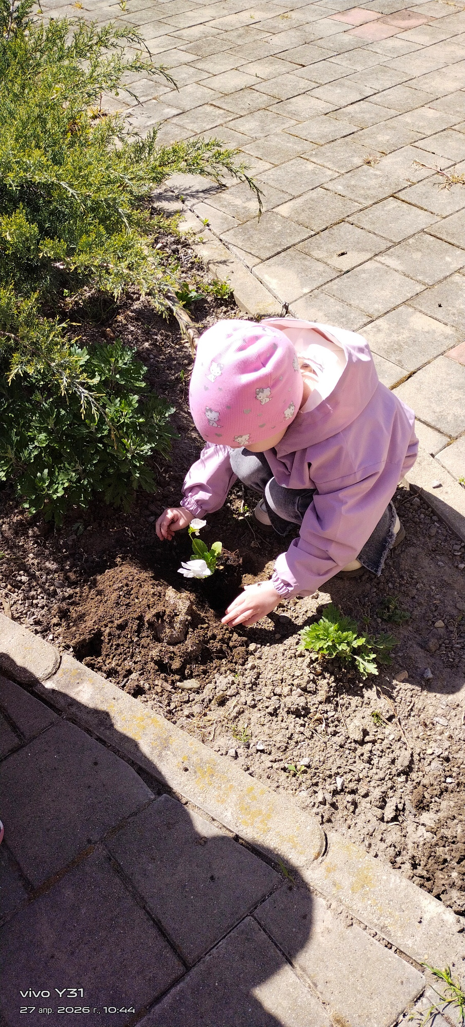
Каждый росток – это шаг к чистому миру.

Slide 6
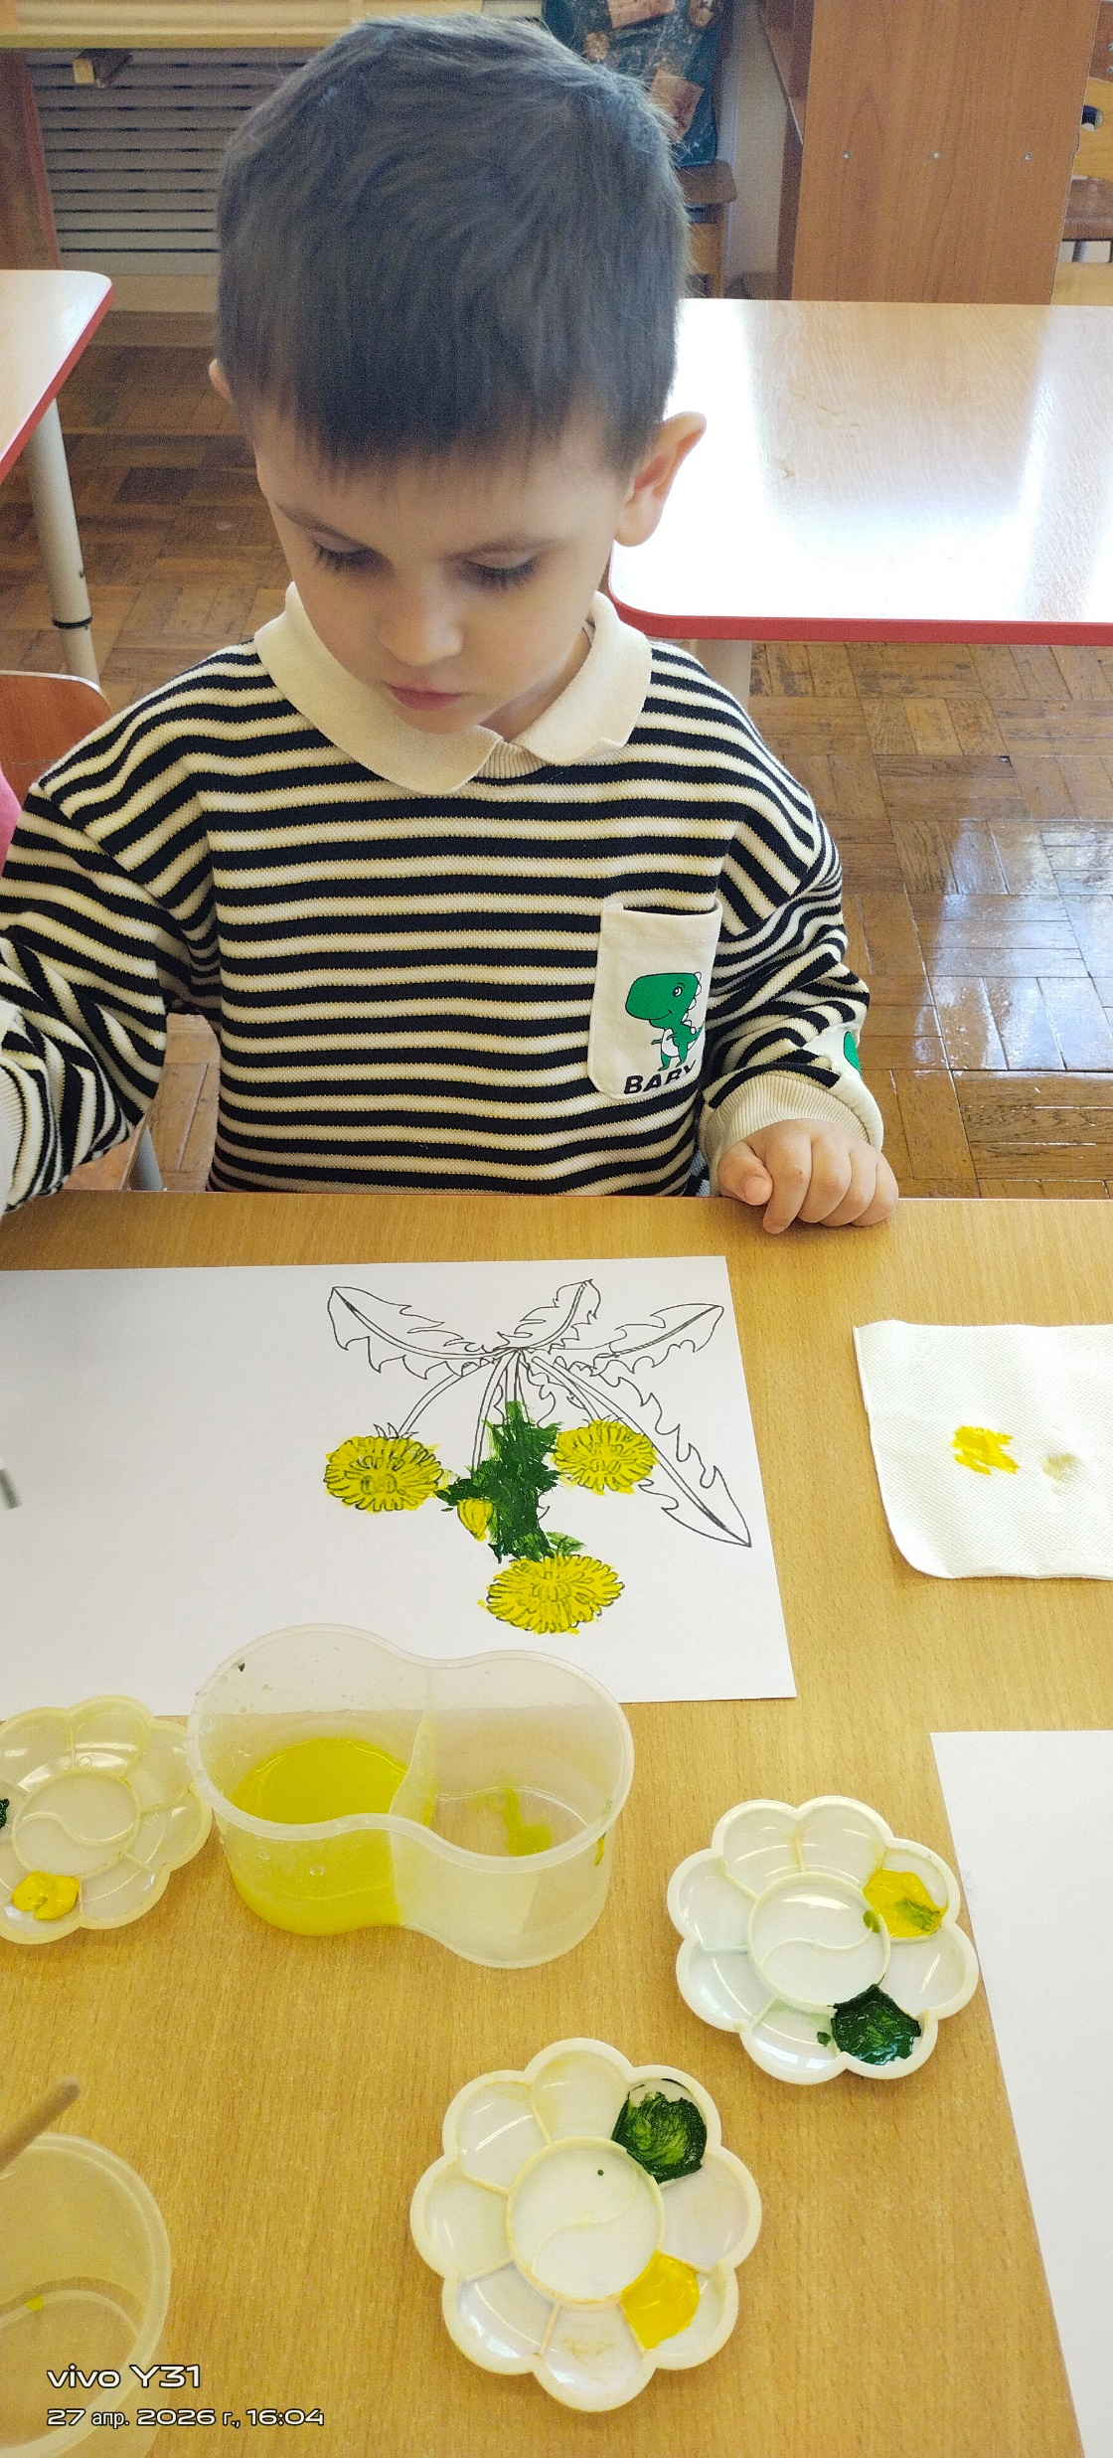
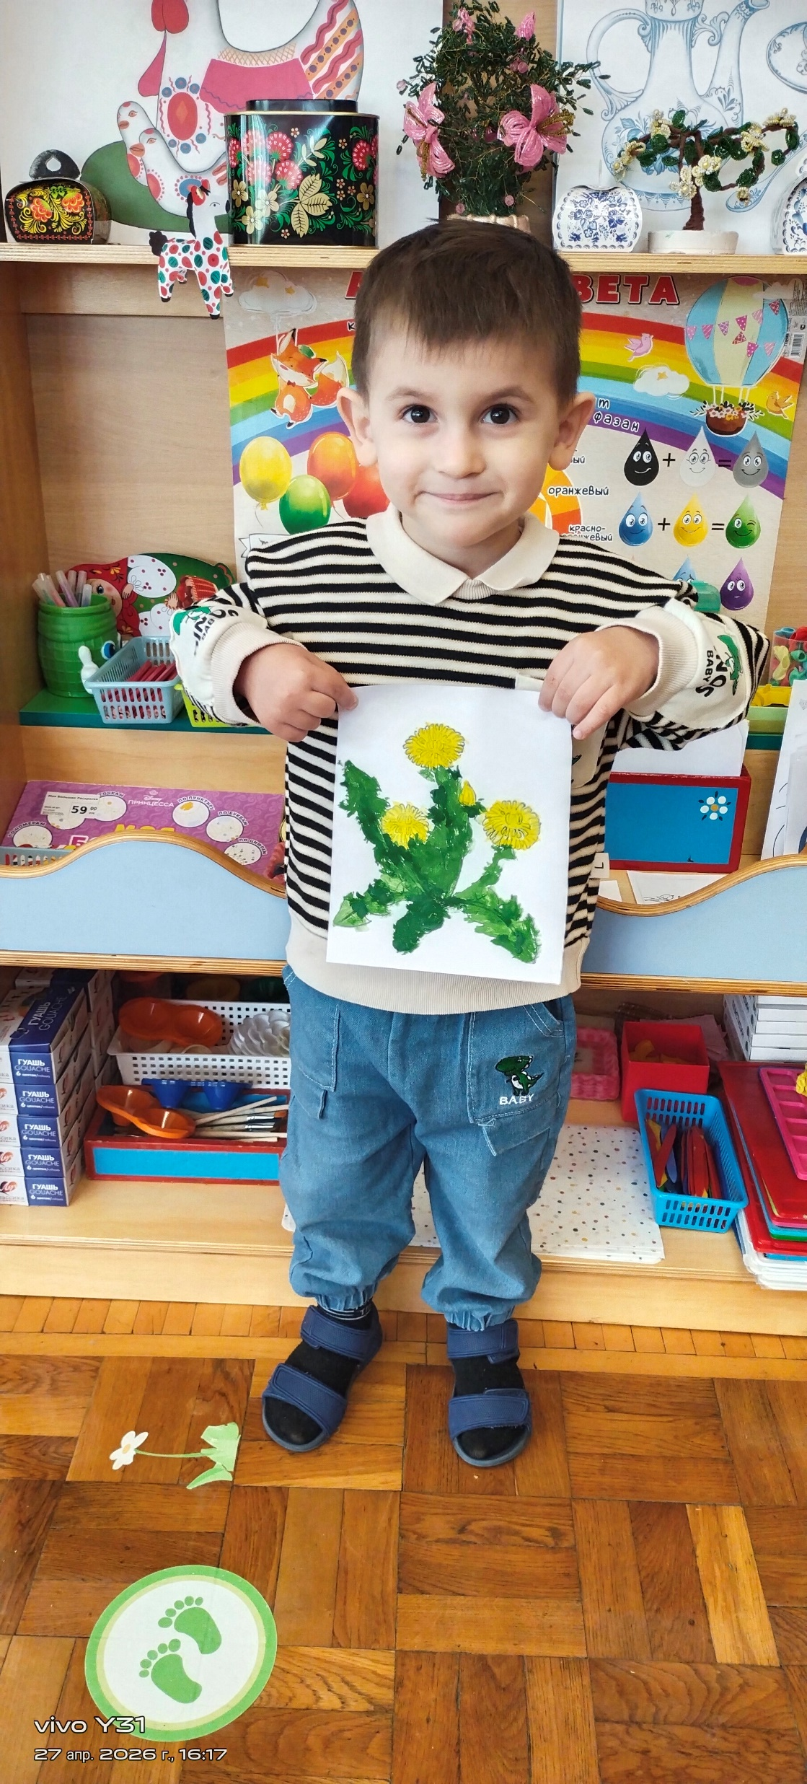
Беречь одуванчики – значит беречь природу.
Ведь они кормят пчел и шмелей после долгой зимы.
Давайте будем беречь цветы и любоваться ими

Slide 7
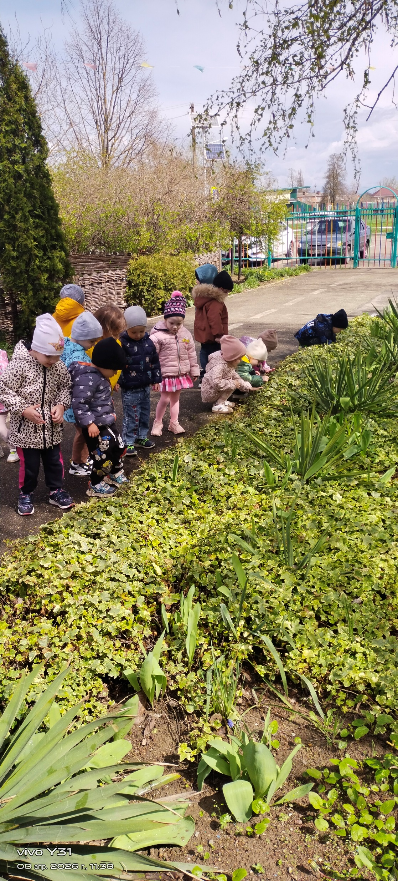
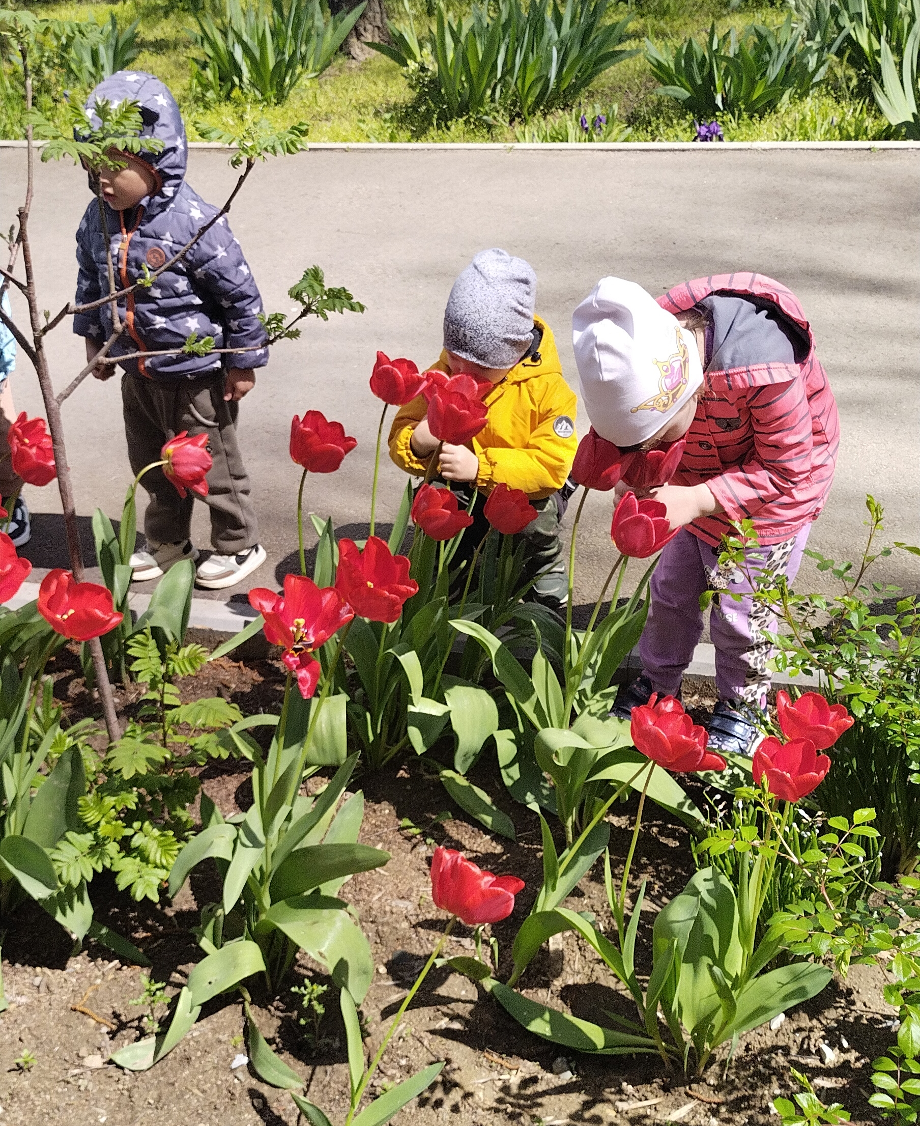
В заключение нашего проекта мы провели прогулку по экологической тропе, где мы учимся любить и беречь природу родного края.

Slide 8
Любовь к природе начинается с детства. На дана возможность все уберечь, главное желание и труд. Вместе мы сможем сохранить наши природные богатства.
Все живое вокруг нуждается в нашей помощи. У нас есть возможность все спасти. Для этого достаточно сортировать мусор, сажать новые цветы и деревья, а так же кормить птиц и помогать животным.

Slide 9


